Slide 1
Luyện từ và câu 4

Slide 2

Khởi động

Slide 3
1. Chọn ý đúng:
Câu kể Ai là gì ? Gồm 2 bộ phận. Chủ ngữ trả lời cho câu hỏi: Ai ? hoặc Làm gì ?
Câu kể Ai là gì ? Gồm 2 bộ phận. Chủ ngữ trả lời cho câu hỏi: Ai ? hoặc Là gì ?
Câu kể Ai là gì ? Gồm 2 bộ phận. Chủ ngữ trả lời cho câu hỏi: Ai ? hoặc Con gì ?, Cái gì ?
2. Đặt câu kể Ai là gì ? - Xác định chủ ngữ trong câu.

Slide 4

Thứ sáu ngày 11 tháng 3 năm 2022
Luyện từ và câu
Mở rộng vốn từ: Dũng cảm

Slide 5
Yêu cầu cần đạt
Mở rộng và hệ thống hóa vốn từ thuộc chủ điểm: Dũng cảm
1
Hiểu nghĩa của các từ cùng nghĩa với từ “dũng cảm”.
2
Sử dụng các từ đã học để tạo thành những cụm từ có nghĩa, hoàn chỉnh câu văn hoặc đoạn văn.
3

Slide 6
Luyện tập - thực hành

Slide 7
Bài 1. Tìm những từ cùng nghĩa với từ “dũng cảm” trong các từ dưới đây:
Gan dạ, thân thiết, hòa thuận, hiếu thảo, anh hùng, anh dũng, chăm chỉ, lễ phép, chuyên cần, can đảm, can trường, gan góc, gan lì, tận tụy, tháo vát, thông minh, bạo gan, quả cảm.
Gan dạ, thân thiết, hòa thuận, hiếu thảo, anh hùng, anh dũng, chăm chỉ, lễ phép, chuyên cần, can đảm, can trường, gan góc, gan lì, tận tụy, tháo vát, thông minh, bạo gan, quả cảm.
Từ cùng nghĩa với dũng cảm là: Gan dạ, anh hùng, anh dũng, can đảm, can trường, gan góc, gan lì, bạo gan, quả cảm.
Dũng cảm là có dũng khí dám đương đầu với sức chống đối , với nguy hiểm để làm những việc nên làm.
dũng cảm
(tính từ)

Slide 8
Có sức mạnh tinh thần để không sợ nguy hiểm, đau khổ.
can đảm
(tính từ)
Gan dạ không sợ gian khổ, hiểm nguy.
can trường
(tính từ)
Có quyết tâm và can đảm.
quả cảm
(tính từ)

Slide 9
Bài 1 em đã đạt được mục tiêu gì?

Mở rộng và hệ thống hóa vốn từ thuộc chủ điểm: Dũng cảm
1

Hiểu nghĩa của các từ cùng nghĩa với từ dũng cảm.
2
Sử dụng các từ đã học để tạo thành những cụm từ có nghĩa, hoàn chỉnh câu văn hoặc đoạn văn.
3

Slide 10
Bài 2. Ghép từ dũng cảm vào trước hoặc sau từ ngữ dưới đây để tạo thành những cụm từ có nghĩa:
... tinh thần ...
dũng cảm
... hành động ...
dũng cảm
dũng cảm
... xông lên ...
... người chiến sĩ ...
dũng cảm
... nữ du kích ...
dũng cảm
... em bé liên lạc ...
dũng cảm
dũng cảm
... nhận khuyết điểm ...
dũng cảm
... cứu bạn ...
dũng cảm
... chống lại cường quyền ...
dũng cảm
... trước kẻ thù ...
dũng cảm
... nói lên sự thật...

Slide 11
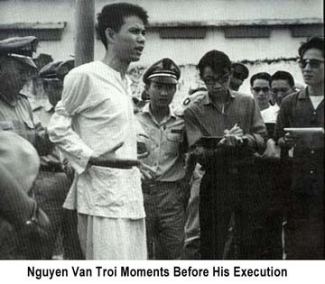

HÌNH ẢNH VỀ NHỮNG TẤM GƯƠNG DŨNG CẢM
Nguyễn Văn Trỗi trước giờ xử bắn
(1940-1964)

Slide 12
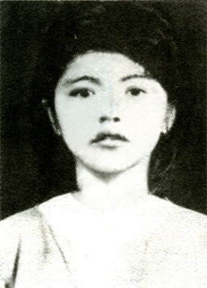
Võ Thị Sáu (1933-1952)

Slide 13
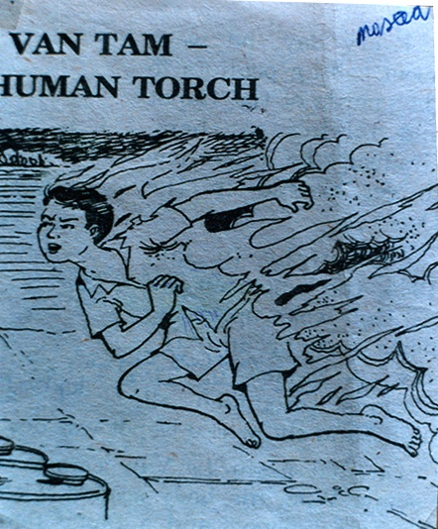
Anh Lê Văn Tám

Slide 14
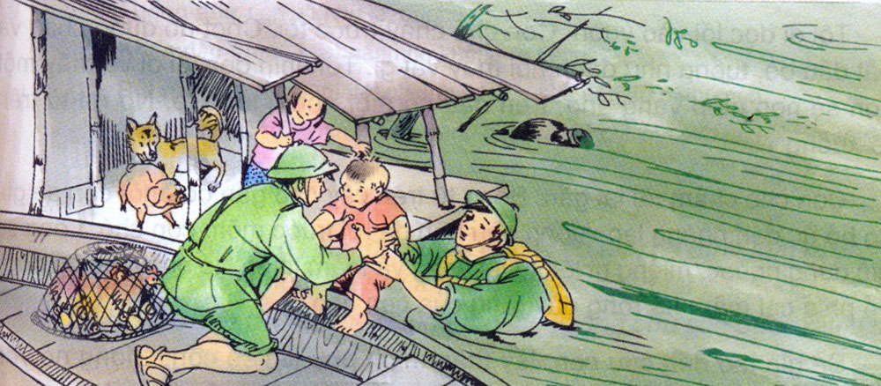
Các chú bộ đội dũng cảm cứu em nhỏ trong cơn lũ.

Slide 15
Bài 2 em đã đạt được mục tiêu gì?
Mở rộng và hệ thống hóa vốn từ thuộc chủ điểm: Dũng cảm
1
Hiểu nghĩa của các từ cùng nghĩa với từ dũng cảm.
2

Sử dụng các từ đã học để tạo thành những cụm từ có nghĩa, hoàn chỉnh câu văn hoặc đoạn văn.
3

Slide 16
Bài 3: Tìm từ (ở cột A) phù hợp với lời giải nghĩa (ở cột B):
A
Gan dạ
Gan góc
Gan lì
B
(chống chọi) kiên cường, không lùi bước
gan đến mức trơ ra, không còn biết sợ là gì
không sợ nguy hiểm

Slide 17
Bài 3 em đã đạt được mục tiêu gì?

Mở rộng và hệ thống hóa vốn từ thuộc chủ điểm: Dũng cảm
1

Hiểu nghĩa của các từ cùng nghĩa với từ dũng cảm.
2
Sử dụng các từ đã học để tạo thành những cụm từ có nghĩa, hoàn chỉnh câu văn hoặc đoạn văn.
3

Slide 18

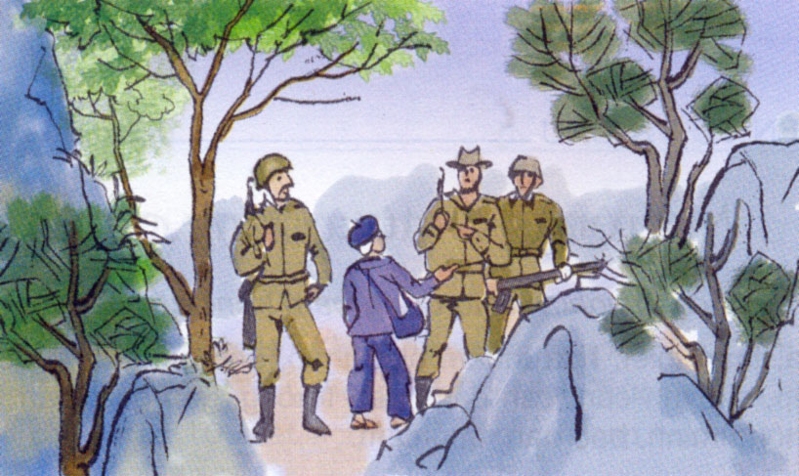
Bài 4. Tìm từ ngữ trong ngoặc đơn hợp với mỗi chỗ trống ở đoạn văn sau:
Anh Kim Đồng là một . . . . . . . . . rất . . . . . . . Tuy không chiến đấu ở . . . . . . , nhưng nhiều khi đi liên lạc anh cũng gặp những giây phút hết sức . . . . . . . Anh đã hi sinh, nhưng . . . . . . . sáng của anh vẫn còn mãi mãi.
( , , , , )
can đảm
người liên lạc
hiểm nghèo
tấm gương
mặt trận

Slide 19
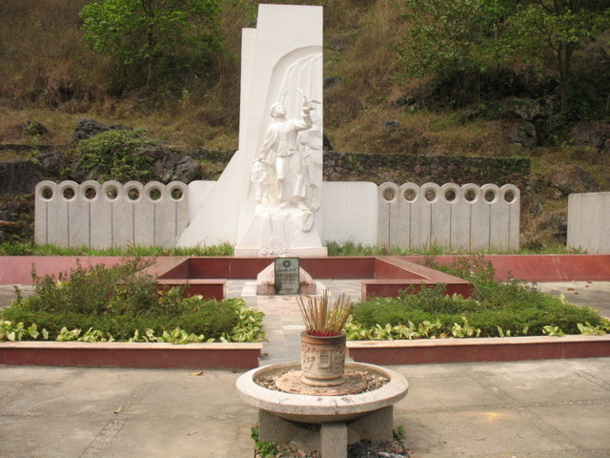
Mộ anh Kim Đồng tại thôn Nà Mạ - xã Trường Hà - huyện Hà Quảng- tỉnh Cao Bằng

Slide 20
Bài 4 em đã đạt được mục tiêu gì?
Mở rộng và hệ thống hóa vốn từ thuộc chủ điểm: Dũng cảm
1
Hiểu nghĩa của các từ cùng nghĩa với từ dũng cảm.
2

Sử dụng các từ đã học để tạo thành những cụm từ có nghĩa, hoàn chỉnh câu văn hoặc đoạn văn.
3

Slide 21
Vận dụng

Slide 22
Về nhà em cần:
Ôn tập kiến thức bài học.
Chuẩn bị bài sau: Luyện tập về câu kể Ai là gì?
Qua bài học hôm nay, em nắm được kiến thức gì?

Slide 23


